Slide 1
PARA MONICA DE OLIVEIRA · @MONICADEOLIVEIRA.PSI
Monica, você passa anos
ajudando mulheres a se entenderem.
Eu vou te mostrar como isso pode gerar dinheiro
enquanto você descansa.
Em 30 minutos.

Slide 2
POR QUE VOCÊ
Você tem o ativo mais raro
do mercado digital.
Autoridade Real
Audiência que Converte
Nicho sem Teto
Você não ensina psicanálise como teoria.
Você fala como quem viveu.
Isso cria confiança que não se compra.
Mulheres que se perdem, se anulam e buscam se reconstruir.
O público que mais compra infoproduto no Brasil.
Autoconhecimento feminino é um dos mercados
que mais cresce no digital. Você está
exatamente no centro dele.
Tudo que falta é a engrenagem certa para isso gerar dinheiro enquanto você dorme.

Slide 3
O MODELO · EM 3 LINHAS
Você grava.
Eu cuido do resto.
No fim do mês, você recebe sua parte.
01
02
03
Você grava as aulas
Eu estruturo tudo
Dividimos o resultado
Fala o que você já sabe.
Sua voz, sua história,
do jeito que você fala.
Produto, funil, anúncios,
copy, páginas, suporte.
Zero preocupação pra você.
50/50 do que entrar.
Você vê os números
em tempo real.

Slide 4
DO ANÚNCIO AO ALTO TICKET — TUDO AUTOMÁTICO
Uma pessoa clica no anúncio às 3h da manhã.
Você está dormindo. O funil vende.
ANÚNCIO
VSL
CHECKOUT
UPSELL 1
UPSELL 2
WEBNÁRIO
HIGH TICKET
LANÇA-
MENTO
→
→
→
→
→
→
→
tráfego pago
vídeo de vendas
(sua voz)
produto
principal
R$ 599
R$ 2.000
ao vivo
mensalmente
10k · 20k · 50k
anual
Você cria uma vez. O funil vende todos os dias.
Depois do funil validado: Lançamento → Evento Presencial → Novo Produto

Slide 5
A ESTRATÉGIA — DO ZERO AO PERPÉTUO
90 dias para o funil rodar.
Depois, ele vende sozinho.
01
02
03
04
Diagnóstico
+ Posicionamento
Criação
+ Produção
Lançamento
+ Validação
Escala
Perpétua
Mapeamos sua audiência.
Definimos o produto, o preço
e o ângulo da VSL.
→
Você grava as aulas.
Eu produzo a VSL, as páginas,
os emails e os anúncios.
→
Subimos com budget pequeno.
Testamos. Medimos.
Ajustamos com dado real.
→
Com ROAS validado, escalamos.
O funil roda 24h sem você.
Novos produtos na esteira.
Semanas 1–2
Semanas 3–5
Semanas 6–8
Mês 3 em diante
Você aparece. Eu opero. O funil vende enquanto você dorme.

Slide 6
O QUE EU VI NO SEU PERFIL
Você tem 12 mil mulheres que confiam em você.
E zero produto escalável.
HOJE
COM ESTRUTURA
— Atendimento individual — caro e limitado
→ Produto digital vendendo 24h/dia
— Você para → a renda para
→ Você dorme → o funil vende
— Crescer = mais horas de trabalho
→ Crescer = ajustar os anúncios
— 12k seguidores vendo conteúdo de graça
→ 12k seguidores virando clientes reais
— Potencial enorme. Sem canal de venda.
→ Renda que escala sem você estar presente.
Isso não é falta de competência. É falta de estrutura. E estrutura eu tenho.

Slide 7

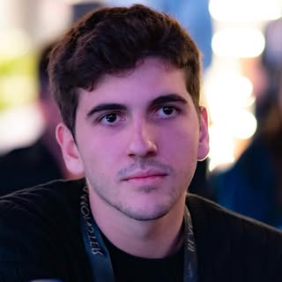
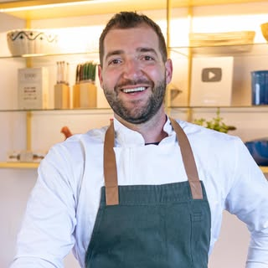
QUEM JÁ FEZ ISSO ANTES DE VOCÊ
Não é teoria. São pessoas reais com histórias verificáveis.
@elidadiasv
@lucasramos1_
@enzoneto
Elida Dias
Lucas Ramos
Enzo Neto — Chef
R$ 20M+
8 dígitos
1,1M
com tráfego direto
faturados como produtor
seguidores · funil ativo
Jovem aprendiz da periferia de Belém.
Sem capital, sem contato.
Usou o próprio conhecimento como produto.
Hoje tem +30 mil alunos.
Sócio 50/50 dos maiores experts do Brasil.
6 dígitos de lucro por dia no modelo perpétuo.
Não é expert — é o cara que opera os bastidores.
Exatamente o que eu faço.
Transformou conhecimento de cozinha no
curso mais escolhido do Brasil.
Nicho que parecia impossível de escalar.
Funciona quando a estrutura está certa.
350k seguidores · verificada
Produtor referência em DR com expert
1,1 milhão de seguidores · verificado

Slide 8
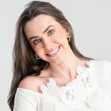

O MODELO FUNCIONA EM QUALQUER NICHO
@priscianepereira
@fealvessn
Prisciane Pereira
Felipe Alves
953k
6,9M
seguidores em escala
seguidores · múltiplos produtos
Ensina renda extra com Shopee.
Criou um funil de VSL que vende
todos os dias, com tráfego pago.
O mesmo sistema que seria aplicado aqui.
Desenvolvimento pessoal e autoconhecimento.
Nicho muito próximo ao seu.
Autoridade construída com conteúdo —
funil estruturado multiplica o orgânico.
953 mil seguidores · verificada
6,9 milhões de seguidores · verificado
Todos começaram onde você está agora.

Slide 9
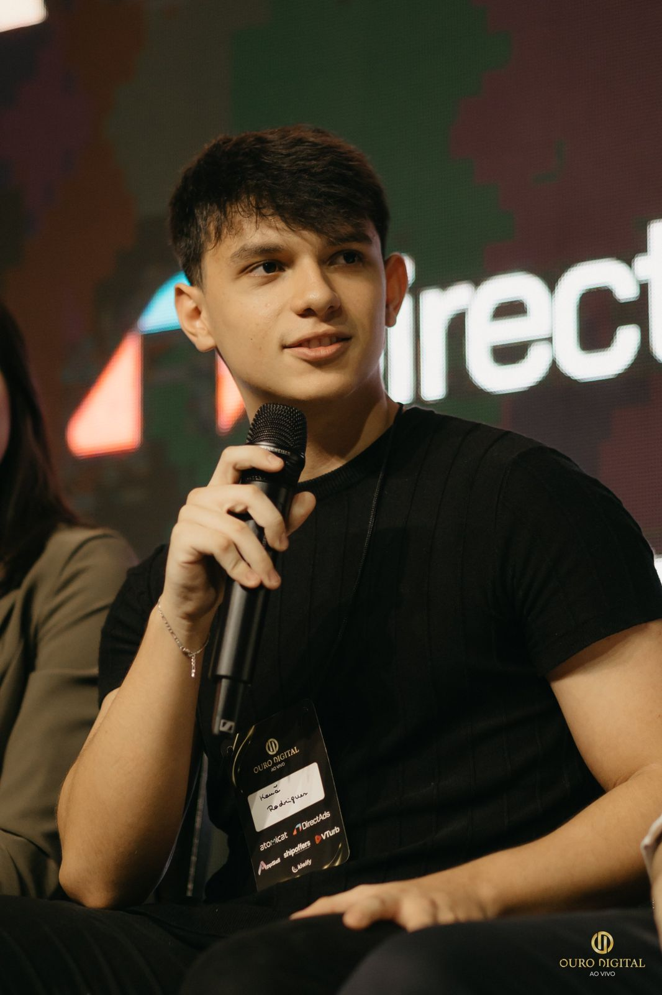
QUEM SOU EU
Kauã
Rodriguez
Direct Response · Coprodução com Experts
→ +7 dígitos faturados em coproduções com experts.
→ 6 anos no digital. Construindo antes de virar tendência.
→ Escalei mais de 3 experts a múltiplos 6 dígitos por mês.
→ Convidado a palestrar no Ouro Digital — um dos maiores eventos de performance do Brasil.

Slide 10
A PARCERIA
Você faz o que só você pode fazer.
Eu faço todo o resto.
VOCÊ FAZ
EU FAÇO
— Gravar as aulas com sua voz e sua história
→ Posicionamento e criação do produto
→ Copy completa: VSL, páginas, anúncios, emails
— Ser a autoridade do produto ao público
→ Criação e gestão diária dos anúncios pagos
— Participar das sessões de alto ticket
→ Operação completa do funil de vendas
→ Suporte ao cliente e reembolsos
→ Relatório semanal de performance
≈ 4 a 8 horas por semana
40+ horas por semana
Você traz o ativo mais valioso: sua autoridade. Eu trago a engrenagem que a converte em receita.

Slide 11
O QUE ISSO REPRESENTA PARA VOCÊ
Em 90 dias, o que sua audiência pode gerar.
Cenário
Invest. em Ads
Receita Bruta
Seu Share (50%)
Conservador
R$ 5k/mês
R$ 30–60k/mês
R$ 15–30k/mês
Moderado
R$ 20k/mês
R$ 100–200k/mês
R$ 50–100k/mês
Escala
R$ 50k/mês
R$ 400k+/mês
R$ 200k+/mês
R$ 15.000
R$ 1,2M+
SEU SHARE · MÊS 1
CENÁRIO CONSERVADOR
SEU SHARE · ANO 1
CENÁRIO MODERADO
Baseado em funis ativos com públicos similares. Começamos conservador, escalamos com dado real.
Você não investe um centavo — eu coloco o capital de ads e recupero do resultado.

Slide 12
SUA SEGURANÇA
Tudo que eu prometo, eu assino.
Tudo que combinamos entra no contrato.
Nada fica só na palavra.
Você não precisa acreditar na minha palavra.
Você vai ter tudo escrito, assinado e verificável.

Slide 13
O que te impediria
de tentar?
Você tem a autoridade. Eu tenho a operação.
Falta apenas decidir se você quer ver isso funcionando.
Esta call de 30 minutos não é para te vender nada. É para você entender, com todos os dados na mesa, se faz sentido. Se fizer — avançamos. Se não fizer — você sai com clareza do que é possível para o seu negócio. Nos dois casos, você ganha.

Slide 14
A PRÓXIMA JOGADA É SUA
Kauã Rodriguez
@okauarodriguez
DIRECT RESPONSE · COPRODUÇÃO COM EXPERTS
A próxima jogada é sua.

